Slide 1
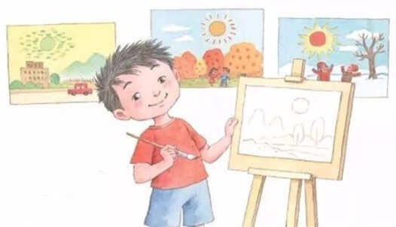
统编语文教材小学一年级下册第二单元
4 四个太阳

Slide 2
第一课时

Slide 3
一个送给送给南极， 一个送给送给北冰洋， 一个挂在挂在冬天， 一个挂在晚上。

Slide 4
绿绿的
金黄的
红红的
彩色的

Slide 5
我要画一个绿绿的太阳送给 。
我要画一个金黄的太阳送给 。
我要画一个红红的太阳送给 。
我要画一个彩色的太阳送给 。

Slide 6
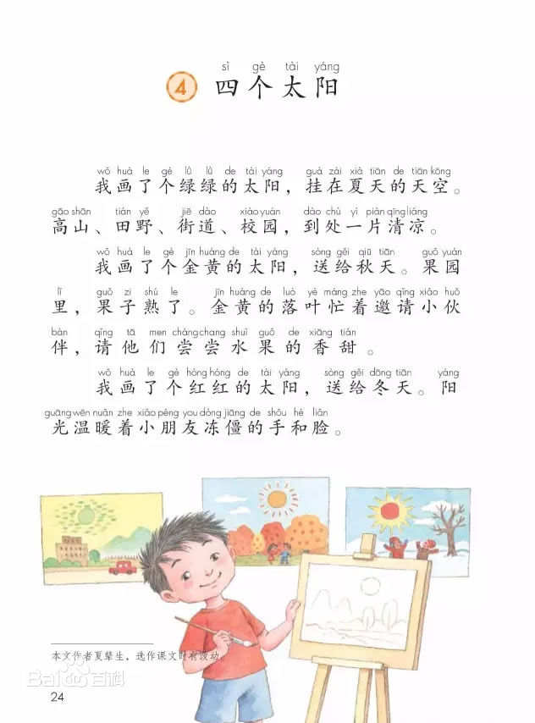
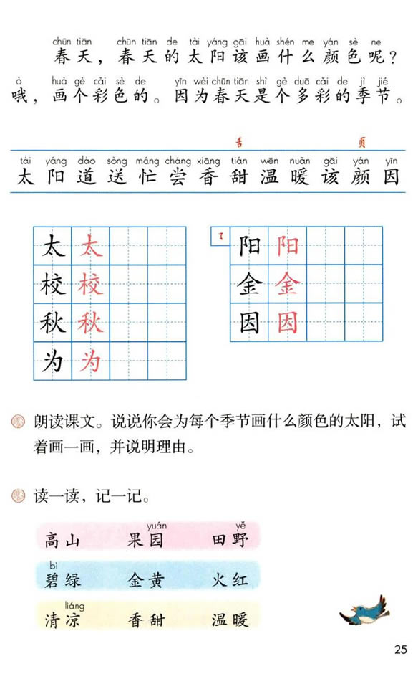
4
1
2
3

Slide 7
我喜欢 太阳，因为它 。

Slide 8
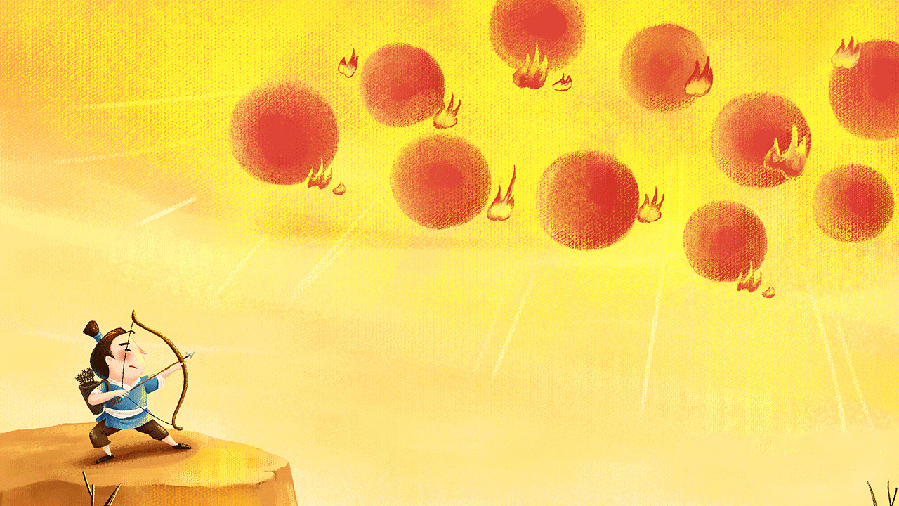
后羿射日

Slide 9
太
阳
道
送
忙
尝
香
甜
温
暖
该
金
颜
因
校
秋
为

Slide 10
高山
果园
田野
碧绿
金黄
火红
清凉
香甜
温暖

Slide 11
阳
校
秋
为
金
因

Slide 12
第二课时

Slide 13
甜
该
阳
道
太
暖
校
忙
送
因
颜
秋
尝
为
温
香

Slide 14
yě
jiē dào
高山、田野、街道、校园，到处一片清凉。

Slide 15
yě
jiē dào
高山、田野、街道、校园，到处一片清凉。

Slide 16
yě
jiē dào
高山、田野、街道、校园，到处一片清凉。

Slide 17
yāo qǐng
金黄的落叶忙着邀请伙伴，请他们尝尝水果的香甜。

Slide 18
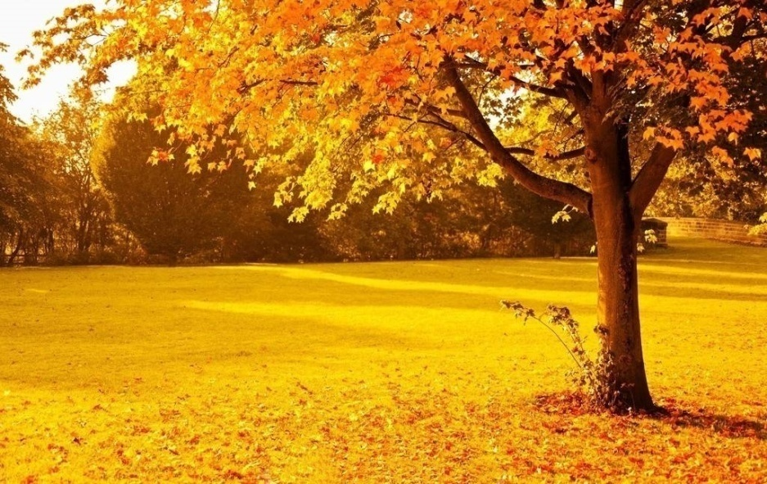
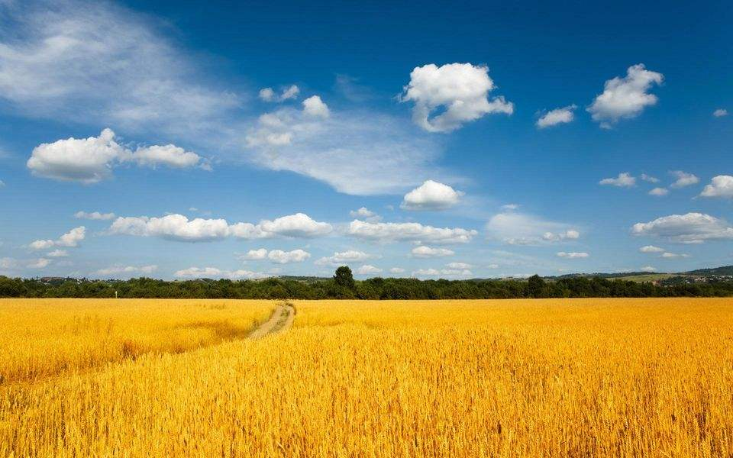
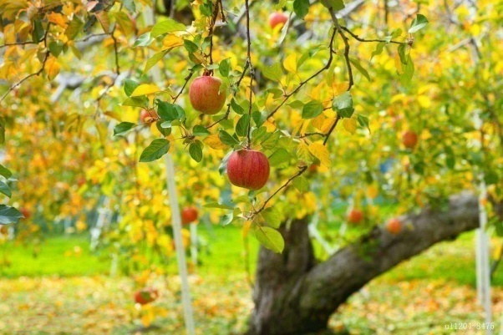
yāo qǐng
邀请

Slide 19
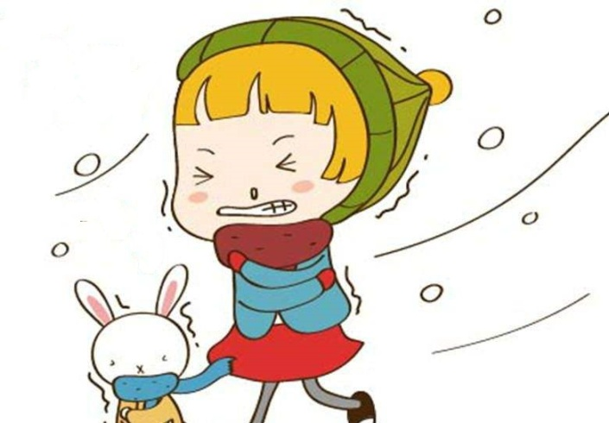
dòng jiāng
冻僵

Slide 20
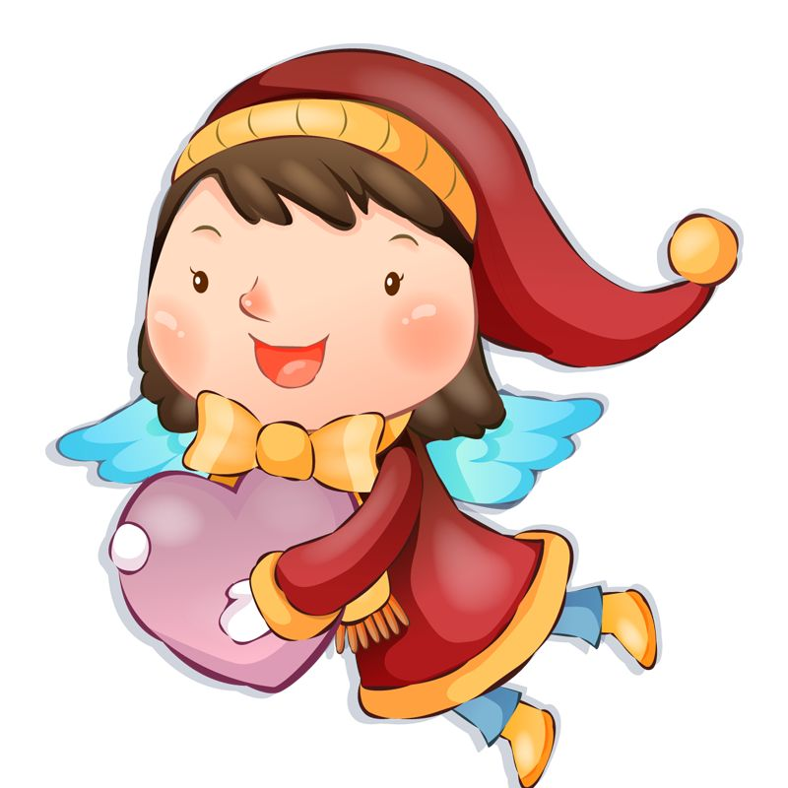
小画家，我想对你说： 。”

Slide 21
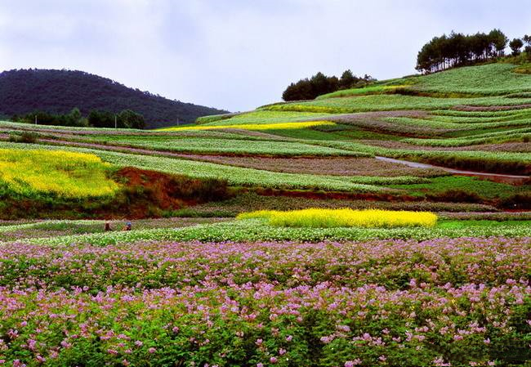
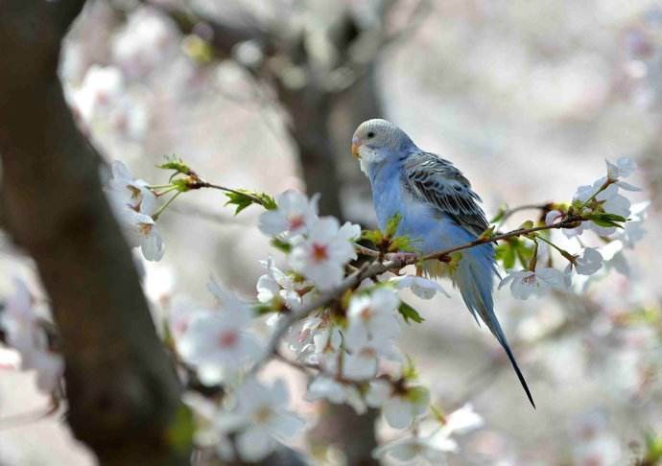
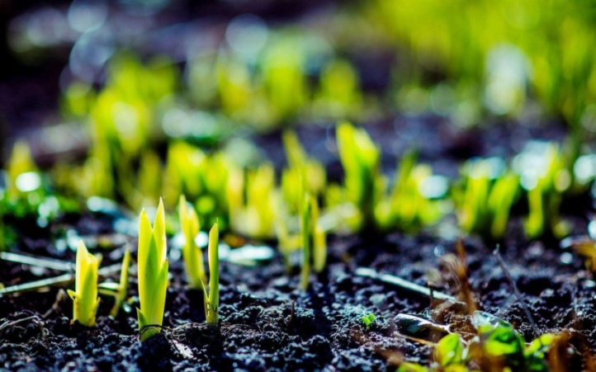
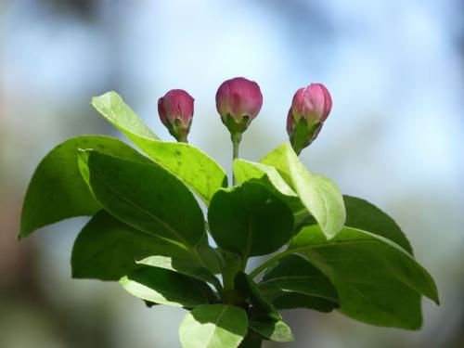

Slide 22
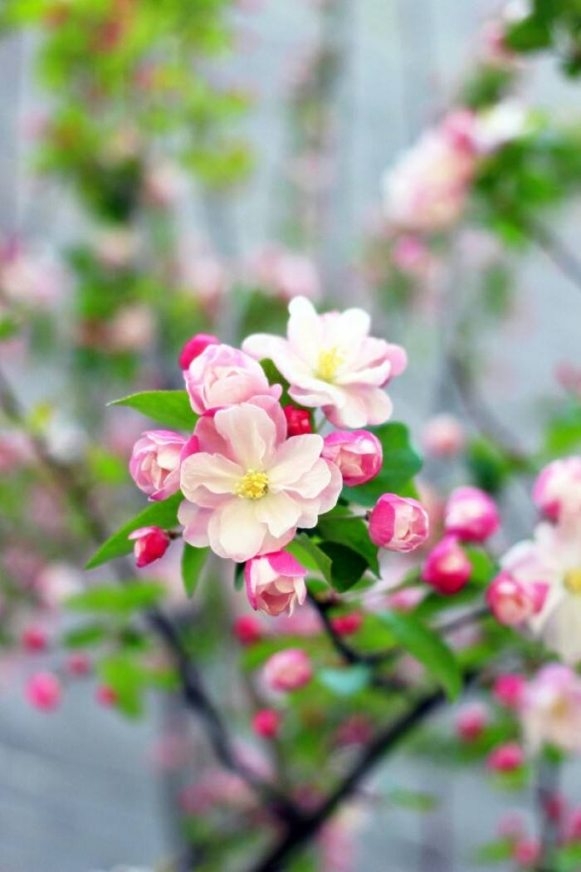
春天，春天的太阳该画什么颜色呢？哦，画个彩色的。因为春天是个多彩的季节。
yán
cǎi

Slide 23
xiǎng
我想画个 色的太阳，把它送去 ，我希望 。
xī wàng

Slide 24
设计：广东省珠海市香洲区凤凰小学 张榕芳

